Slide 1

Banco de Dados
Jose.wellington@ceub.edu.br
‹#›

Slide 2
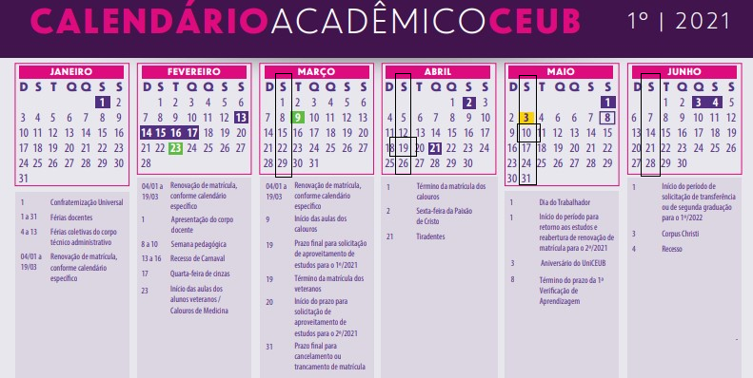
Plano de Ensino – Banco de Dados
‹#›
Notes:
‹#›

Slide 3
Agenda
Revisão Inner Joins
Right e Left Outer Join
Criar o banco de dados bd_pedido
Popular o banco de dados bd_pedido
Manipulação de data
Expressão aritméticas
Funções numéricas
Exercício – código em SQL
Questionário Kahoot
‹#›

Slide 4
Revisão Inner Joins
‹#›

Slide 5
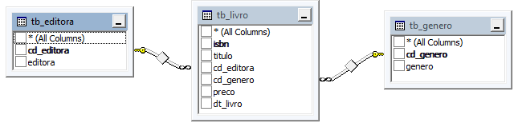
Exemplo de Modelo de Dados
‹#›

Slide 6
Joins (Recuperando dados de várias tabelas)
Existem consultas que necessitam realizar uma junção (JOIN) entre tabelas, para extrair dessa junção as informações necessárias para a consulta formulada.
Qualificador de Nome:
Consiste no nome da tabela seguido de um ponto e o nome da coluna na tabela.
‹#›

Slide 7
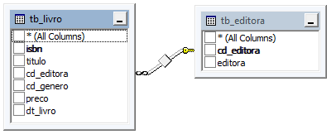
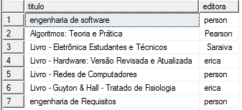
INNER JOIN
Com o INNER JOIN serão incluídas somente as linhas que satisfazem a condição do join.
Problema: Ver os Títulos e Editora equivalente.
Diagrama gráfico:
‹#›

Slide 8
1 - Sintaxe
select L.titulo, E.editora from tb_livro L
inner join tb_editora E
on L.cd_editora = E.cd_editora
‹#›

Slide 9
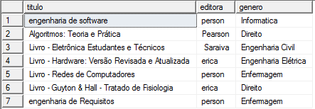
2 - Sintaxe
select L.titulo, E.editora, G.genero from tb_livro L
inner join tb_editora E
on L.cd_editora = E.cd_editora
inner join tb_genero G
on L.cd_genero = G.cd_genero
‹#›

Slide 10
Outer Join Right e Left

Slide 11
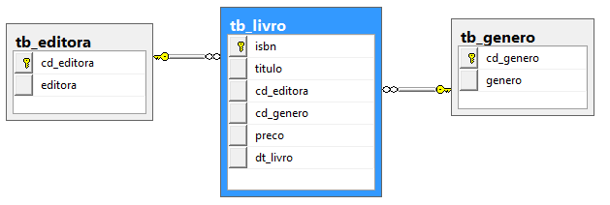
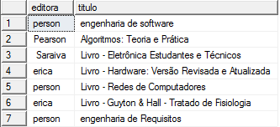
Outer join
--Lista as Editora que não livro na biblioteca
select e.editora, l.titulo from
tb_livro l inner join tb_editora e
on e.cd_editora = l.cd_editora

Slide 12

Outer join
--Lista as Editora que não livro na biblioteca
select e.editora, l.titulo from
tb_livro l right outer join tb_editora e
on e.cd_editora = l.cd_editora
where l.titulo is null

Slide 13
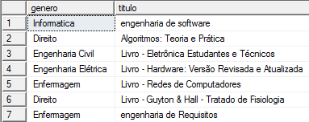
Outer join
---- Lista os Generos que não tem na biblioteca
select g.genero, l.titulo from
tb_genero g inner join tb_livro l
on l.cd_genero = g.cd_genero

Slide 14

Outer join
---- Lista os Generos que não tem na biblioteca
select g.genero, l.titulo from
tb_genero g left outer join tb_livro l
on l.cd_genero = g.cd_genero
where l.titulo is null

Slide 15
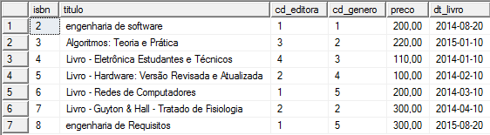
Outer join
---- Lista os Generos que não tem na biblioteca
select * from tb_livro

Slide 16
Outer join
---- Lista os Generos que não tem na biblioteca
select * from tb_livro
update tb_livro
set cd_genero = 1
where cd_genero = 2

Slide 17

Outer join
---- Lista os Generos que não tem na biblioteca
select g.genero, l.titulo from
tb_genero g left outer join tb_livro l
on l.cd_genero = g.cd_genero
where l.titulo is null

Slide 18
Exercício – Bd_pedido
‹#›

Slide 19
Exercício – comandos de DDL
Bd_pedido_segunda
Uma concessionária está querendo controlar os veiculos, vendas, vendedores. .
Dados levantados
Nr_pedido int
Data pedido date
veiculo char(50)
Valor do veiculo money ou decimal(12,2)
cliente char(50)
Vendedor char(50)
Valor_pedido money ou decimal(12,2)
Comissão money ou decimal(12,2)
Regra de negócio
1 pedido só tem 1 cliente e 1 cliente pode fazer várias compras
1 pedido só tem 1 veiculo e 1 veiculo ser vendido várias vezes (veiculo hb20 pode ser vendido várias vezes)
1 pedido só tem 1 vendedor e 1 vendedor pode fazer várias vendas.
‹#›

Slide 20
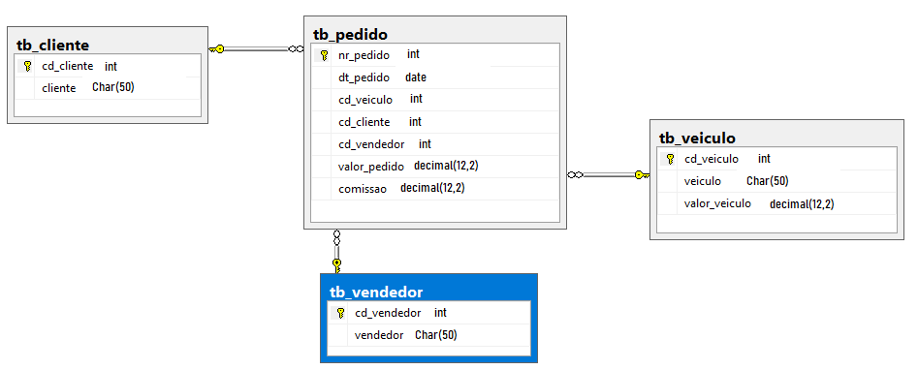
Bd_pedido_segunda
‹#›

Slide 21
Gabarito
‹#›
‹#›

Slide 22
Gabarito
create database bd_pedido_segunda;
use bd_pedido_segunda;
‹#›

Slide 23
Gabarito
create table tb_cliente
(cd_cliente int not null primary key,
cliente varchar(50));
create table tb_veiculo
(cd_veiculo int not null primary key,
veiculo char(50),
valor_veiculo decimal(12,2));
create table tb_vendedor
(cd_vendedor int not null primary key,
vendedor varchar(50));
‹#›

Slide 24
Gabarito
create table tb_pedido
(nr_pedido int not null primary key,
dt_pedido date,
cd_veiculo int,
cd_cliente int,
cd_vendedor int,
valor_pedido decimal(12,2),
comissao decimal(12,2));
‹#›

Slide 25
Gabarito
-- veiculo
alter table tb_pedido
add constraint fk_veiculo foreign key (cd_veiculo)
references tb_veiculo (cd_veiculo);
-- cliente
alter table tb_pedido
add constraint fk_cliente foreign key (cd_cliente)
references tb_cliente (cd_cliente);
-- vendedor
alter table tb_pedido
add constraint fk_vendedor foreign key (cd_vendedor)
references tb_vendedor (cd_vendedor);
‹#›

Slide 26
DML – Linguagem de Manipulação de dados Insert, update e delete
‹#›

Slide 27

Operadores
Insert, select, update, delete e select
‹#›

Slide 28
Popular o Banco de dados
‹#›

Slide 29
Bd_pedido_segunda
‹#›

Slide 30
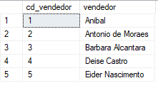
Bd_pedido_segunda
‹#›

Slide 31
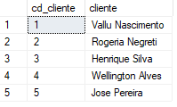
Bd_pedido_segunda
‹#›

Slide 32
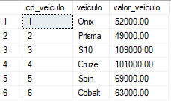
Bd_pedido_segunda
‹#›

Slide 33
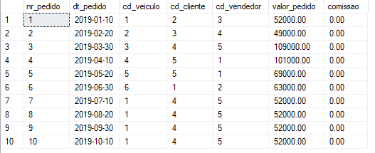
Bd_pedido_segunda
‹#›

Slide 34
Bd_pedido_segunda
-- vendedor
select * from tb_vendedor
Insert into tb_vendedor
(cd_vendedor, vendedor)
Values
(1, 'Anibal'),
(2, 'Antonio de Moraes'),
(3, 'Barbara Alcantara'),
(4, 'Deise Castro'),
(5, 'Eider Nascimento');
‹#›

Slide 35
Bd_pedido_segunda
-- cliente
select * from tb_cliente
Insert into tb_cliente
(cd_cliente, cliente)
Values
(1, 'Vallu Nascimento'),
(2, 'Rogeria Negreti'),
(3, 'Henrique Silva'),
(4, 'Wellington Alves'),
(5, 'Jose Pereira');
‹#›

Slide 36
Bd_pedido_segunda
-- veiculo
select * from tb_veiculo
Insert into tb_veiculo
(cd_veiculo, veiculo, valor_veiculo)
Values
(1, 'Onix', 52000),
(2, 'Prisma', 49000),
(3, 'S10', 109000),
(4, 'Cruze', 101000),
(5, 'Spin', 69000),
(6, 'Cobalt', 63000);
‹#›

Slide 37
Bd_pedido_segunda
-- Pedido
select * from tb_pedido
insert into tb_pedido
(nr_pedido, dt_pedido, cd_veiculo, cd_cliente, cd_vendedor, valor_pedido,comissao)
values
(1,'2019-01-10',1,2,3,52000,0),
(2,'2019-02-20',2,3,4,49000,0),
(3,'2019-03-30',3,4,5,109000,0),
(4,'2019-04-10',4,5,1,101000,0),
(5,'2019-05-20',5,5,1,69000,0),
(6,'2019-06-30',6,1,2,63000,0),
(7,'2019-07-10',1,4,5,52000,0),
(8,'2019-08-20',1,4,5,52000,0),
(9,'2019-09-30',1,4,5,52000,0),
(10,'2019-10-10',1,4,5,52000,0);
‹#›

Slide 38
Manipulação de Data

Slide 39
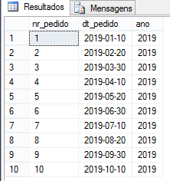
Manipulação Data
Year - recebe o ano year(dt_nascimento)
select nr_pedido, dt_pedido, year(dt_pedido) ano from tb_pedido

Slide 40
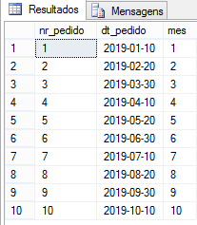
Manipulação Data
Month - recebe o mês Month(dt_nascimento)
select nr_pedido, dt_pedido, month(dt_pedido) mes from tb_pedido

Slide 41
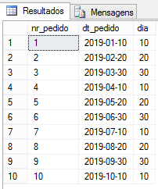
Manipulação Data
Day - recebe o dia day(dt_nascimento)
select nr_pedido, dt_pedido, day(dt_pedido) dia from tb_pedido

Slide 42
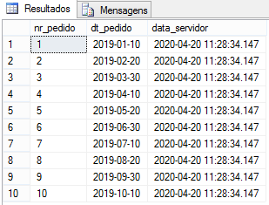
Manipulação Data
curdate() – recebe a data do Servidor
select nr_pedido, dt_pedido, curdate() data_servidor from tb_pedido
select nr_pedido, dt_pedido, now() data_servidor from tb_pedido

Slide 43
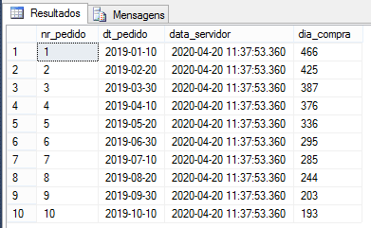
Manipulação Data
Datediff - verifica diferente de data
Datediff(now() , dt_nascimento)
select nr_pedido, dt_pedido, now() data_servidor,
datediff(now(), dt_pedido,) dia_compra from tb_pedido

Slide 44
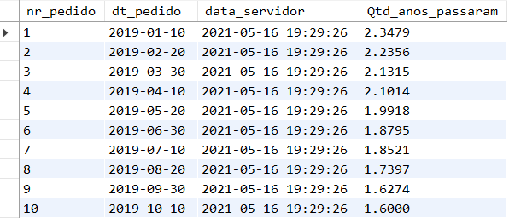
Manipulação Data
Datediff - verifica diferente de data
Datediff(now() , dt_nascimento) / 365
select nr_pedido, dt_pedido, now() data_servidor,
datediff(now() ,dt_pedido) / 365 Qtd_anos_passaram from tb_pedido

Slide 45
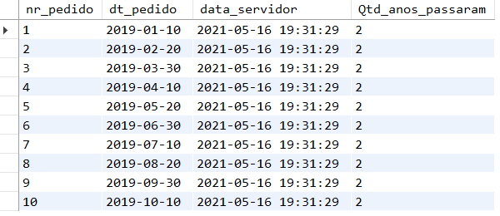
Manipulação Data
Datediff - verifica diferente de data
round(datediff(now() ,dt_pedido) / 365, 0)
select nr_pedido, dt_pedido, now() data_servidor,
round(datediff(now() ,dt_pedido) / 365, 0) Qtd_anos_passaram from tb_pedido;

Slide 46
Expressões Aritméticas

Slide 47
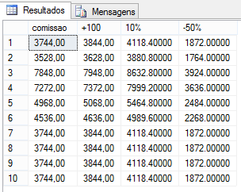
Expressões Aritméticas
Se a sua expressão aritmética conter mais de um operador a prioridade é “*” e “/”, posteriormente a “+” e “-”.
select comissao, comissao+100 '+100', comissao*1.1 '10%',
comissao*0.5 '-50%' from tb_pedido

Slide 48
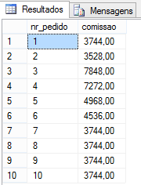

Funções Numéricas
SUM
SUM (N) | Retorna a soma de todos os campos N
select sum(comissao) soma_comissao from tb_pedido

Slide 49

Funções Numéricas
AVG
AVG (N) | Retorna a média aritmética de todos os campos N
select avg(comissao) media_das_comissoes from tb_pedido

Slide 50
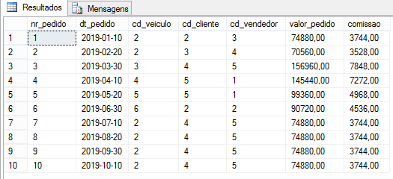

Funções Numéricas
AVG
Desafio 04 – consulta para trazer
Média das comissões – dos carros vendidos do ANTES do mês 07

Slide 51

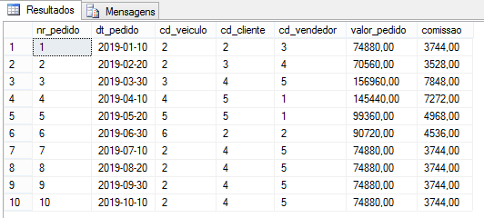
Funções Numéricas
COUNT
COUNT (*) | Retorna o número de linhas da consulta.
select count(*) Qtd_Reg from tb_pedido

Slide 52
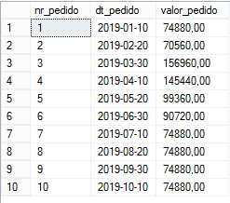

Funções Numéricas
MAX
MAX(preco) | Retorna o valor máximo de expr.
select max(valor_pedido) Maior_valor from tb_pedido

Slide 53

Funções Numéricas
MIN
MIN(preco) | Retorna o valor mínimo de expr
select min(valor_pedido) Menor_valor from tb_pedido

Slide 54
Questionário - Kahoot
‹#›
‹#›

Slide 55
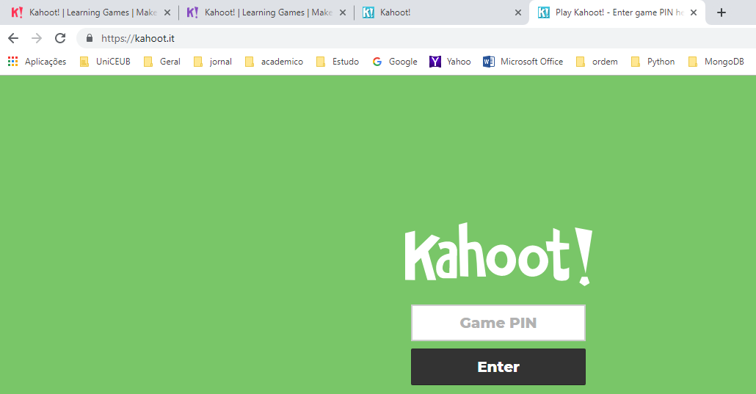
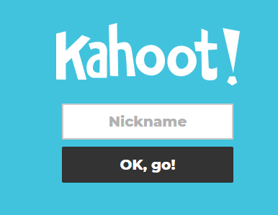
Questionário
https://kahoot.it/
Nome + RA
‹#›
‹#›

Slide 56
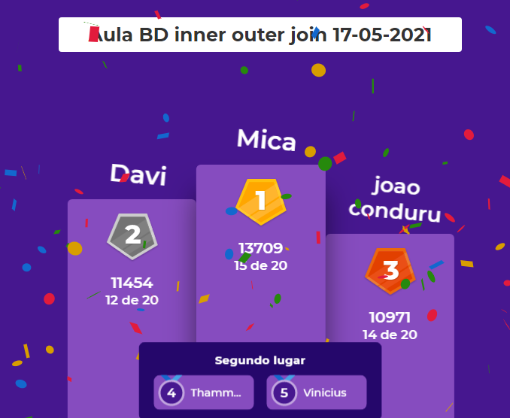
Questionário
‹#›
‹#›

Slide 57
Exercicio

Slide 58
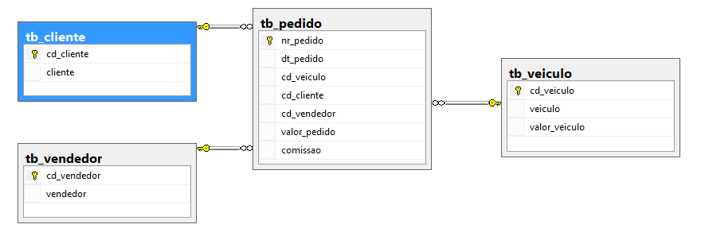
Exercício

Slide 59
Exercício
1 – lista os veículos que foram vendidos (veículos, dt_pedido, valor_pedido)
2 – lista os veículos que NÃO FORAM VENDIDOS (veículos, valor_veiculo)
3 – lista os clientes que compraram carros (veículos, cliente)
4 – lista os clientes que NÃO COMPRARAM CARROS (cliente)
6 – lista os vendedores e os carros vendidos (vendedor, veiculo, dt_pedido)
7 – lista os vendedores que NÃO VENDERAM CARROS (Vendedores)

Slide 60
Agenda
Revisão Inner Joins
Right e Left Outer Join
Criar o banco de dados bd_pedido
Popular o banco de dados bd_pedido
Manipulação de data
Expressão aritméticas
Funções numéricas
Exercício – código em SQL
Questionário Kahoot
‹#›

Slide 61
Dúvidas
Jose.wellington@uniceub.br
‹#›

